Slide 1
Муниципальное бюджетное общеобразовательное учреждение "Средняя общеобразовательная казачья школа" с. Знаменка, Нерчинский район, Забайкальский край
Презентация к классному часу на тему:
«Вспомним всех поименно…»
Автор- составитель:
Чуева Надежда Сергеевна,
учитель истории и обществознания
МБОУ « СОКШ с. Знаменка»

Slide 2
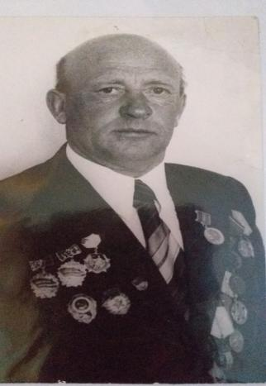
Быков Николай Петрович

Slide 3
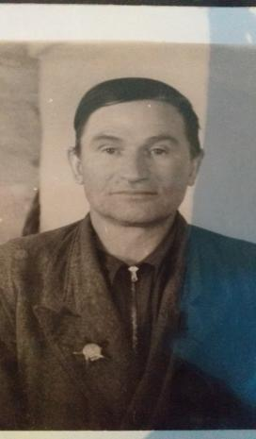
Хохлов Сергей Федорович

Slide 4
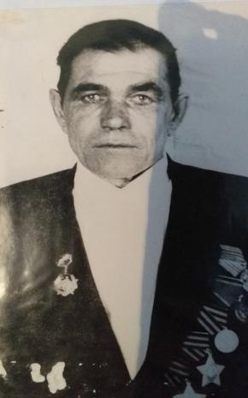
Казанцев Иван Тихонович

Slide 5
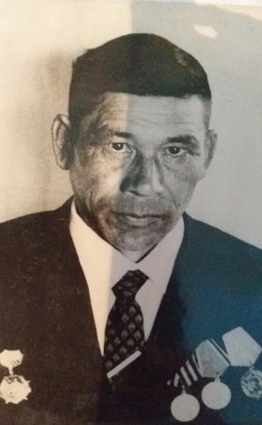
Рязанцев Александр Михайлович

Slide 6
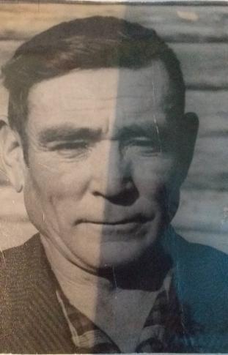
Писарев Георгий Устинович

Slide 7
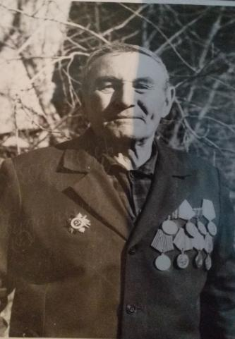
Лесков Дмитрий Никифорович

Slide 8
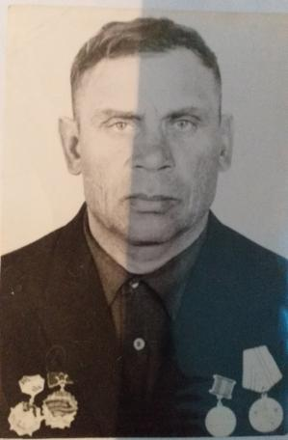
Медведкин Александр Вениаминович

Slide 9
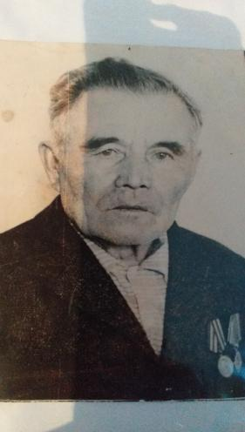
Подойницын Степан Михайлович.

Slide 10
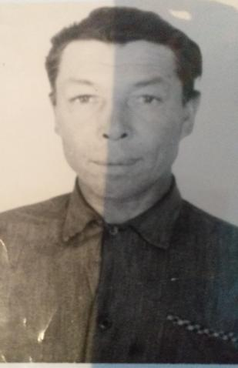
Мальцев Федор Федосеевич.

Slide 11
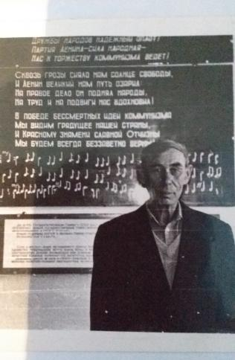
Шеломенцев Гавриил Иванович

Slide 12
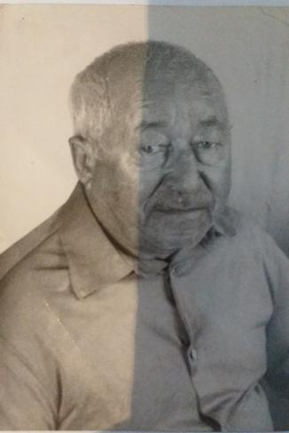
Таратухин Константин Гаврилович

Slide 13
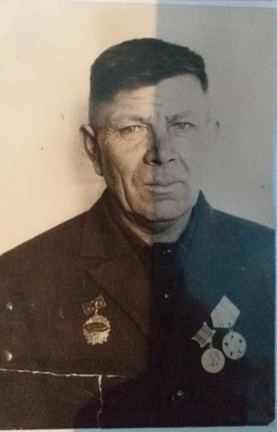
Зенков Корниил Иванович

Slide 14
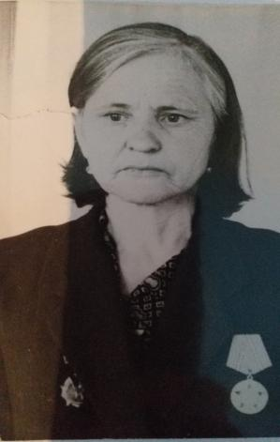
Ушакова Анна Прокопьевна

Slide 15
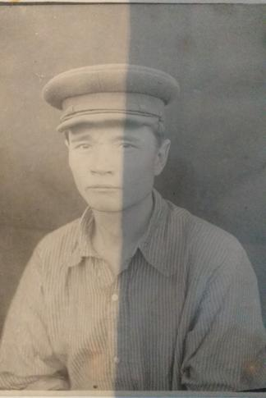
Ушаков Петр Даниилович

Slide 16
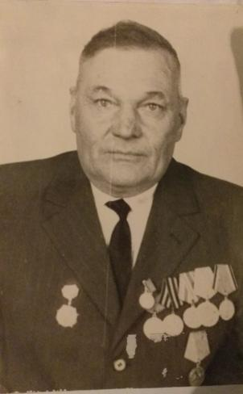
Трофимов Андрей Ильич

Slide 17
Сценарий классного часа на тему: « Вспомним всех поименно…»
https://uchportfolio.ru/materials/show/86267

